Slide 1
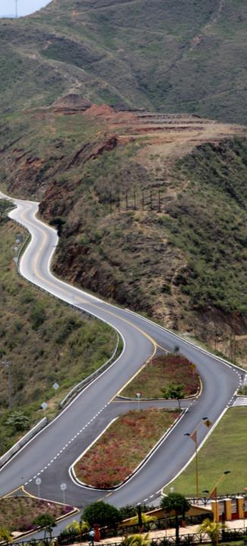
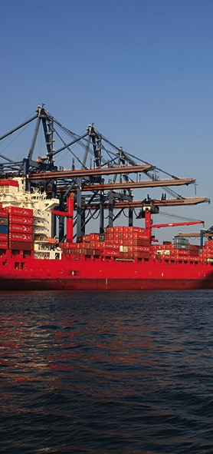
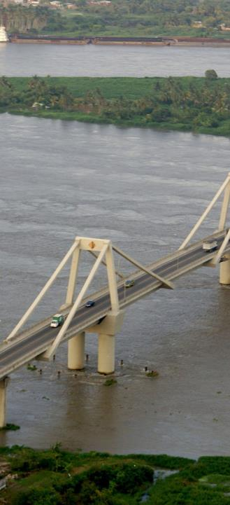


Colombia:
aliado estratégico de
Corea del Sur
2016

Slide 2




Corea del Sur
Exportaciones

Slide 3
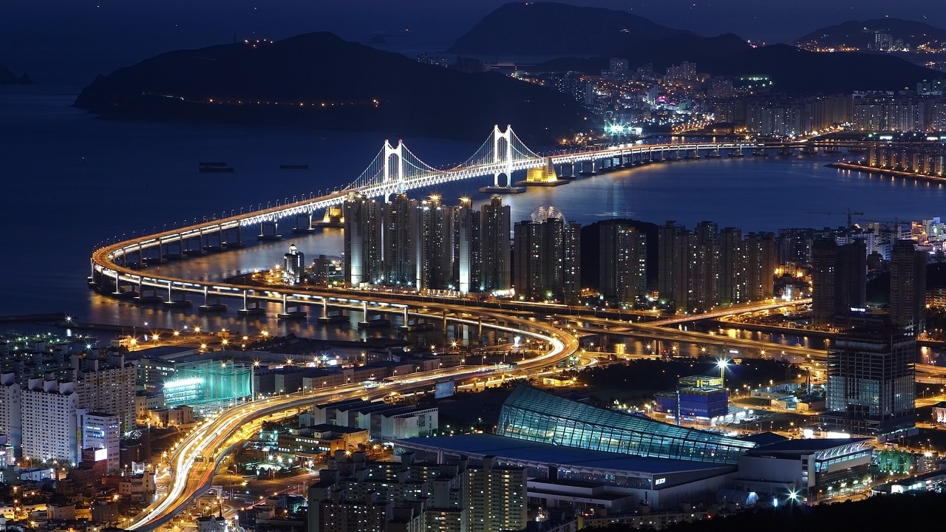
Corea del Sur, un mercado exigente con alto potencial
Corea del Sur es un mercado de 50 millones de personas cuya renta per cápita ha venido creciendo significativamente en los últimos años, situándose en torno a los 25.000 dólares anuales, lo que da una medida del poder de compra del consumidor coreano.
La población y la actividad industrial y comercial, se concentran alrededor de algunas ciudades principales. En la zona noroeste del país, el eje Seúl-Incheon y su área de influencia albergan el 40% de la población y una mayor proporción de su actividad comercial y financiera. El sureste, en torno a las ciudades de Busan y Ulsan, también localiza buena parte de la industria pesada del país.

Slide 4
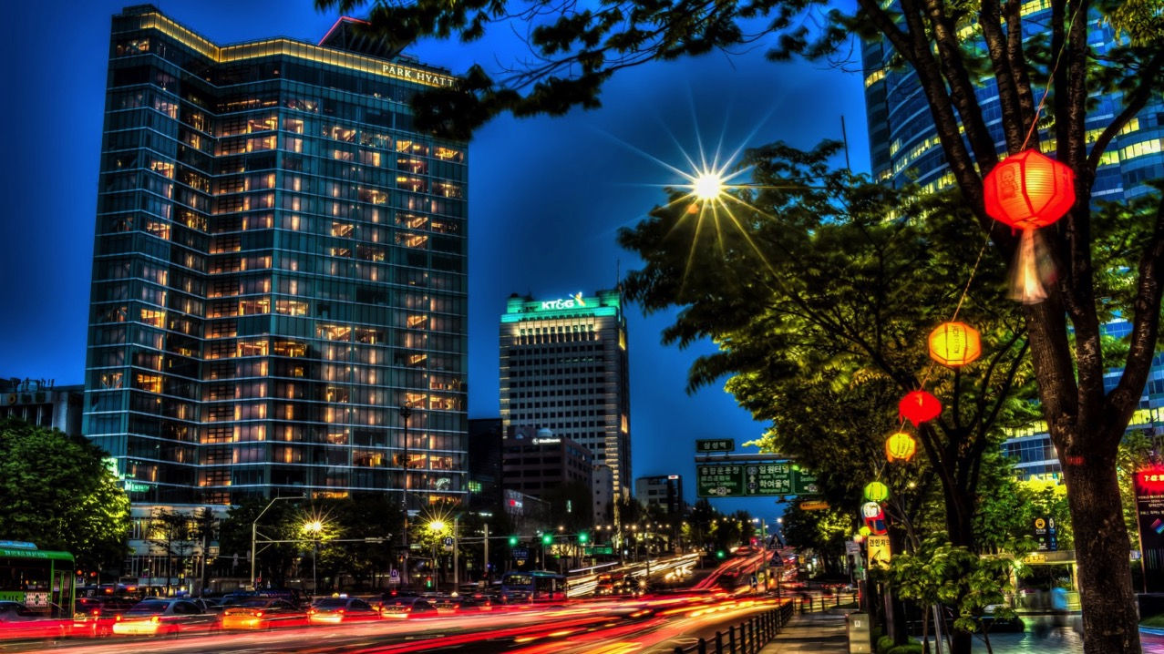
El acuerdo comercial entre Colombia y Corea del Sur garantiza una relación preferencial y permanente
El tratado dará un mejor acceso a la industria colombiana de insumos y materias primas, por parte de un proveedor de talla mundial.
Con una desgravación inmediata para el 98% de las líneas arancelarias que clasifican bienes industriales, el TLC con Corea permitirá que la totalidad de la oferta exportable actual del país ingrese al mercado en poco tiempo. Mientras que el 2% restante se desgravará en máximo 5 años.
Para el caso de los productos agrícolas, todos los productos de interés exportador contarán con preferencias; en la mayoría de los casos con reducciones graduales que eventualmente llegarán a la eliminación total de los aranceles.
Por su parte, Colombia liberará sus productos industriales de manera gradual, teniendo en cuenta las sensibilidades específicas frente al país asiático y liberando de manera más rápida las materias primas.
Fuente: MinCIT

Slide 5
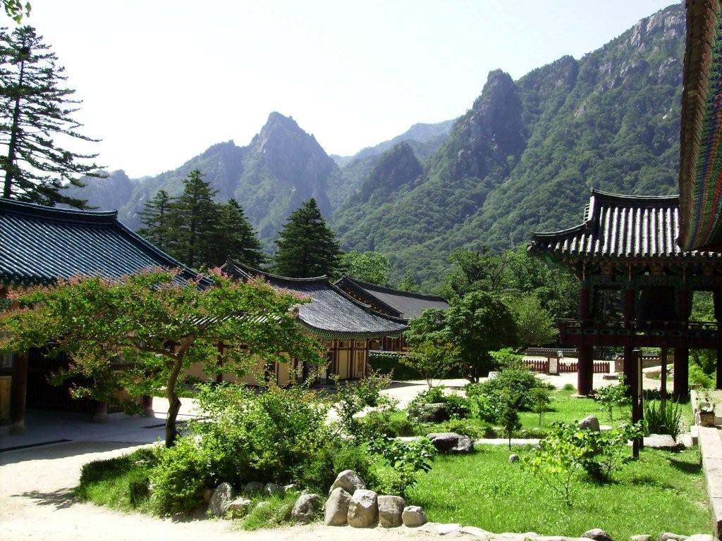

El acuerdo comercial entre Colombia y Corea del Sur garantiza una relación preferencial y permanente
Debido al incremento en los niveles de calidad de vida y al mayor contacto con el exterior (especialmente a través del turismo), el consumidor coreano se está volviendo más receptivo a los productos extranjeros.
En el lado de los productos industriales, se destaca el alto componente de importaciones incorporado a algunas de las principales exportaciones coreanas. Corea es uno de los principales exportadores mundiales en sectores como construcción naval, automoción o electrónica de consumo, pero al mismo tiempo necesita importar una parte importante de los materiales, partes y componentes utilizados.

Slide 6
La participación de las exportaciones no minero-energéticas desde Colombia hacia Corea del Sur se duplicó en los últimos 5 años
Evolución de las exportaciones hacia Corea del Sur,
2010 – 2015
(US$ millones)
El Café explicó el 48,6% de las exportaciones no minero-energéticas a Corea del Sur en 2015.
Fuente: DANE. MinCIT, 2015.

Slide 7
El café es el principal producto exportado hacia Corea del Sur, seguido por metalurgia
Exportaciones no minero-energéticas hacia Corea del Sur
Subsector | 2014 US$FOB | 2015 US$FOB | Var.% 14/15 | Par.% 2015 | 2015(ene-abr) US$FOB | 2016(ene-abr) US$FOB | Var.% 15/16 | Par.% 2016
Café | 78.978.009 | 69.615.000 | -11,9% | 48,6% | 24.897.202 | 28.342.663 | 13,8% | 50,6%
Metalurgia* | 38.234.454 | 49.317.198 | 29,0% | 34,4% | 16.236.269 | 18.883.203 | 16,3% | 33,7%
Productos diversos de las industrias quimicas. | 7.806.491 | 9.426.757 | 20,8% | 6,6% | 2.651.221 | 2.902.682 | 9,5% | 5,2%
Derivados del cafe | 3.253.384 | 3.999.741 | 22,9% | 2,8% | 1.434.369 | 1.776.550 | 23,9% | 3,2%
Flores frescas | 2.317.169 | 2.959.603 | 27,7% | 2,1% | 1.230.099 | 1.130.692 | -8,1% | 2,0%
Azucares y mieles | 2.257.693 | 2.042.846 | -9,5% | 1,4% | 637.766 | 824.299 | 29,2% | 1,5%
Manufacturas de cuero | 955.125 | 1.377.994 | 44,3% | 1,0% | 440.401 | 262.607 | -40,4% | 0,5%
Confecciones | 460.645 | 887.527 | 92,7% | 0,6% | 77.023 | 38.390 | -50,2% | 0,1%
Cueros en bruto y preparados | 2.334.137 | 745.487 | -68,1% | 0,5% | 194.009 | 162.641 | -16,2% | 0,3%
Pieles de babilla | 2.017.462 | 662.854 | -67,1% | 0,5% | 77.900 | 266.000 | 241,5% | 0,5%
Otros | 4.914.183 | 2.136.443 | -56,5% | 1,5% | 501.532 | 1.433.787 | 185,9% | 2,6%
Total general | 143.528.753 | 143.171.452 | -0,2% | 100% | 48.377.792 | 56.023.513 | 15,8% | 100%
* Corresponde fundamentalmente a chatarra.
Fuente: DANE. MinCIT, 2015. Cifras ordenadas por 2015

Slide 8
Con el Acuerdo comercial con Corea del Sur cerca de 200 productos con aranceles desde 17,5% serán desgravados de inmediato
Algunos ejemplos…
Arancel base
10%-17,5%
29
productos con oferta exportable desde Colombia y demanda en Corea del Sur*
Mezclas de sustancias utilizadas en las industrias alimentarias
Cintos, cinturones y bandoleras
Camisetas de punto de algodón, para mujeres o niñas
Calzados con suela de caucho, de plástico o de cuero natural
Camisas de punto de algodón, para hombres o niños
Camisas, blusas, blusas camiseras y polos, de punto de algodón
Abrigos, capas y similares, de punto, para hombres o niños
Polipropileno, en formas primarias
Medicamentos que contengan otros antibióticos
Café tostado, descafeinado y sin descafeinar
Vehiculos para transportar personas de cilindrada superior a 1.500
Partes de motores de embolo de encendido por chispa
Máquinas y aparatos para la producción de frio, partes y piezas
Colorantes, pigmentarios y preparaciones a base de estos colorantes.
Preparaciones antioxidantes y demás estabilizantes compuestos
115
productos con oferta exportable desde Colombia y demanda en Corea del Sur *
Arancel base
6%-8%
Café verde
Preparaciones aglutinantes para moldes
Discos, cintas, dispositivos de almacenamiento permanente de datos a base de semiconductor
Tolueno (metilbenceno)
Óxidos e hidróxidos de hierro
Trozos, hojas o placas de cueros preparados después del curtido
Cueros y pieles, de bovino, en estado húmedo
57
productos con oferta exportable desde Colombia y demanda en Corea del Sur *
Arancel base
1,5%-5,5%
Nota: Se refiere a la mayor parte de los productos del sector, sin embargo se recomienda al empresario revisar su producto específico.
*Corea del Sur importa del mundo más de US$ 10.000 y Colombia exporta al mundo más de US$10,000

Slide 9
Oportunidades de exportación identificadas para Corea del Sur
Artesanías*
Cosméticos y productos de aseo * Productos químicos
Azúcares y panela*
Cacao*
Café*
Derivados del cacao*
Cafés especiales*
Frutas y hortalizas procesadas*
Frutas frescas (banano, piña y pitahaya)*
Flores frescas *
Productos de confitería *
Bebidas alcohólicas y no alcohólicas
Preparaciones alimenticias diversas Productos de panadería y molinería Quinua
Manufacturas
Manufacturas de cuero*
Ropa interior*
Vestidos de baño*
Ropa casual
Ropa deportiva
Agroindustria
Prendas de vestir
Contenidos digitales*
Software*
Servicios
* Oportunidades identificadas con aprovechamiento a corto plazo (3 a 5 años)

Slide 10

Cafés especiales
El café es el principal producto agrícola que se vende al mercado coreano.
En Corea los cafés certificados, sostenibles y de origen, que son reconocidos por sus altos estándares de calidad y su demanda y consumo ha aumentado en los últimos años.
En Corea existen más de 15.000 tiendas de café. Por número de establecimientos, algunas de principales tiendas son: Hollys Coffee, Starbucks, Tom&Toms Coffe, Café Bene, entre otras.
La cultura del café ha ido incrementándose en Corea. Los importadores prefieren comprarlo verde para posteriormente tostarlo, teniendo en cuenta las preferencias de los consumidores coreanos. El 70% del café que se vende en este país es principalmente blends, y 30% es de origen.
El café recién molido es cada vez más popular, puesto que el consumidor coreano percibe que puede tener un café fresco, de la misma calidad y a un precio más bajo en su casa, al que normalmente adquiere en cualquier coffee shop.
El canal on - trade (restaurantes, hoteles, plazoletas de comida) registró el 80% del volumen de ventas de café fresco; mientras que en el canal off- trade (supermercados, hipermercados, tiendas especializadas) registró el 99% de las ventas de café instantáneo. En el canal off-trade los productos de café fueron distribuidos principalmente a través de supermercados e hipermercados.

Slide 11

Cafés especiales
Cafés especiales - Corea del Sur
Posición | Descripción | Arancel general | Arancel Colombia después de entrada en vigencia TLC | Periodo de desgravación Colombia (años)
09.01.21 | Café tostado, sin descafeinar, molido o en grano | 8% | 0% | 0
21.01.11 | Extractos, esencias y concentrados de café | 8% | 5,3% | 3
21.01.11 | Café instantáneo y liofilizado | 8% | 5,3% | 3
^{[1]} Los aranceles de las mercancías originarias deberán ser eliminados en etapas anuales iguales, de acuerdo con las negociaciones, comenzando en la fecha en que este Acuerdo entre en vigor, y dichas mercancías quedarán libres de aranceles a partir del 1 de enero del año final.

Slide 12

Pulpa de fruta
El consumo de smoothies cada día se ha vuelto más popular por sus beneficios de salud que tienen estos productos. Actualmente, los smoothies a base de jugo se pueden encontrar en súper mercados, tiendas de café, CVS y etc.
Una nueva opción que poco a poco está entrando en los gustos de los coreanos, son los jugos a base de pulpas de frutas y verduras licuadas, también como respuesta a las tendencias de salud y bienestar. Las tiendas de este tipo de jugos se encuentran generalmente dentro de las estaciones de trenes y cada día se posicionan más.
Los canales de distribución más comunes para este tipo de productos son a través de mayoristas y minoritas que llegan al consumidor final. Algunos jugadores en el mercado llegan al cliente final por medio de la venta directa y la mayoría realiza sus ventas a través de distribuidores.

Slide 13

Frutas procesadas
Pulpas y conservas de frutas - Corea del Sur
Posición | Descripción | Arancel general | Arancel Colombia después de entrada en vigencia TLC | Periodo de desgravación Colombia (años)
20.08.99 | Pulpas de frutas | 45% | 38,6% | 7
20.07.99 | Conservas de frutas | 30% | 24% | 5

Slide 14

Flores frescas y preservadas
Las flores frescas en Corea del Sur se destinan en su mayoría a atender ceremonias, como bodas y funerales, y para las decoraciones florales en hoteles.
Las hortensias son los más demandados para bodas en Corea del Sur y representan el 60% de las órdenes anuales, seguidas por las rosas y los claveles.
Actividades cómo la jardinería en los balcones y la jardinería del fin de semana se han consolidado en medio de los surcoreanos puesto que la mayoría de personas vive en apartamentos y el espacio es limitado.
Las flores conservadas son una tendencia en Asia y las empresas Colombianas tienen experiencia y tecnologia para desarrollar este producto.
El mercado coreano de flores ha presentado una dinámica positiva en los últimos años, principalmente por el crecimiento de las importaciones desde China, Colombia, Países Bajos y Sudáfrica.
La distribución de flores de Corea del Sur es común encontrarlas en tiendas online donde este canal cada día gana más participación en el mercado. También se distribuyen a través de floristerías especializadas.

Slide 15

Flores frescas y preservadas
Flores frescas - Corea del Sur
Posición | Descripción | Arancel general | Arancel Colombia después de entrada en vigencia TLC | Periodo de desgravación Colombia (años)
06.03.19 | Flores y capullos frescos, cortados para ramos o adornos. (Incluye hortensias) | 25% | 20% - 22,5% | 5-10
06.03.11 | Rosas frescas, cortadas para ramos o adornos | 25% | 20% | 5
06.03.12 | Claveles frescos, cortados para ramos o adornos. | 25% | 16,7% | 3
06.30.90 | Flores Conservadas | 25 | 21.4% | 7
^{[1]} Los aranceles de las mercancías originarias deberán ser eliminados en etapas anuales iguales, de acuerdo con las negociaciones, comenzando en la fecha en que este Acuerdo entre en vigor, y dichas mercancías quedarán libres de aranceles a partir del 1 de enero del año final.

Slide 16

Ropa interior y vestidos de baño
En los últimos años, las compras de productos de gama alta han crecido, en especial las de prendas cómo vestidos de baño y ropa interior.
La popularidad de marcas elaboradas a partir de materias primas de alta calidad como algodón orgánico también ha crecido. Los consumidores surcoreanos tienen un estilo conservador en su ropa interior, no obstante, la influencia de los medios de comunicación los acercan a las tendencias de la moda.
Las tiendas por departamento son un canal importante para entrar con marca a Corea del Sur. Este canal se basa en una propuesta multimarca de lujo, con gran acogida en los consumidores con mayores ingresos. Los hipermercados han ampliado su participación en el mercado al ofrecer ropa interior con marca propia y marcas internacionales del segmento medio en descuento.
Las ventas por internet son el canal que más crece en este mercado.

Slide 17
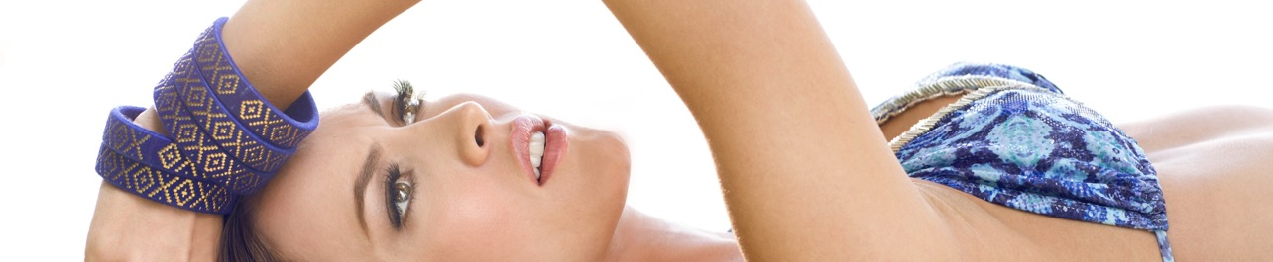
Ropa interior y vestidos de baño
Ropa interior y vestidos de baño-Corea del Sur
Posición | Descripción | Arancel general | Arancel Colombia después de entrada en vigencia TLC | Periodo de desgravación Colombia (años)
61.12.41 | Bañadores, de punto, de fibras sintéticas, para mujeres o niñas | 13% | 0% | 0
62.12.10 | Sostenes (corpiños), incluso de punto | 13% | 0% | 0

Slide 18

Cosméticos y productos de aseo
El consumidor en Corea del Sur se destaca por la importancia que le da a la belleza y al cuidado personal, factores integrales en su estilo de vida.
Los consumidores buscan productos de belleza avanzados, compuestos de ingredientes sofisticados o productos que incluyan nuevos formatos de aplicación convenientes, fáciles de aplicar y multifuncionales que se acoplen al estilo de vida de una población que cuenta con cada vez menos tiempo personal y de ocio.
Productos de belleza y cuidado personal de efectos de larga duración, en especial para cosméticos de cuidado de la piel cuentan con una alta demanda en este mercado.
Dado el rápido envejecimiento de la población, los consumidores han demostrado un creciente interés en productos de belleza que ayuden a preservar su juventud. Muchos prefieren utilizar productos de belleza integrales en busca de recibir el máximo de beneficios con un solo producto,
Los consumidores también buscan reducir el consumo de productos químicos por lo cual se inclinan cada vez más por productos compuesto de ingredientes naturales.

Slide 19

Cosméticos y productos de aseo
Cosméticos y productos de aseo - Corea del Sur
Posición | Descripción | Arancel general | Arancel Colombia después de entrada en vigencia TLC | Periodo de desgravación Colombia (años)
33.04.99 | Las demás preparaciones de belleza, maquillaje y para el cuidado de la piel | 6,5% | 0% | 0
33.05.90 | Las demás preparaciones capilares | 5%-6,5% | 3,3% | 0
33.05.10 | Champús | 5% | 0% | 0
Notes:
Requiere de mas trabajo pero en realidad veo que esta es una oportunidad a mediano o largo plazo.

Slide 20
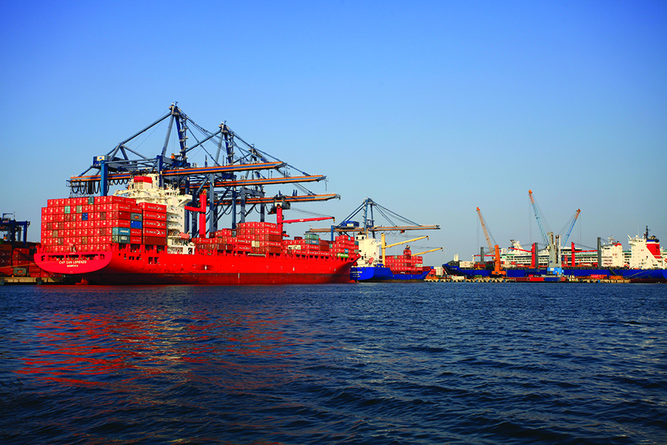
Logística

Slide 21
Conectividad logística
Conectividad Marítima*
Puerto de Desembarque | Puerto de Embarque | Conexiones | Tiempo de Tránsito (Días)
Pusan - Busan | Cartagena | Manzanillo – Panamá | 26
 | Santa Marta | Manzanillo - Panamá | 28
 | Barranquilla | Manzanillo - Panamá | 29
 | Buenaventura | Directo | 23
*La información contenida es de carácter referencial, siendo suministrada directamente por las empresas prestatarias. Están sujetas a cambios sin previo aviso por factores propios de la actividad o de sus volúmenes del comercio.

Slide 22




















Principales líneas navieras y consolidadores con servicios a Corea del Sur

Slide 23









Conectividad logística
Conectividad Aérea*
Aerolíneas | Conexiones | Frecuencia | Clase
 | Toronto – Canadá | Lunes, Martes, Jueves, Viernes y Domingos | Pasajeros
 | Houston – Estados Unidos | Todos los días | Pasajeros
 | Ámsterdam - Países Bajos | Martes y Sábados | Carga
 | Ámsterdam - Países Bajos | Martes | Carga
 | Dallas – Estados Unidos | Todos los días | Pasajeros
 | Atlanta – Estados Unidos | Todos los días | Pasajeros
 | San Francisco – Estados Unidos | Todos los días | Pasajeros
 | Memphis – Estados Unidos | Todos los días | Carga
 | Frankfurt - Alemania | Todos los días | Pasajeros
 | Londres – Reino Unido | Todos los días | Pasajeros
 | Ámsterdam – Países Bajos | Martes , Jueves y Sábados | Pasajeros
 | Paris – Francia | Todos los días | Pasajeros
Los servicios de transporte aéreo desde Colombia hacia Corea del Sur se prestan principalmente desde la ciudades de Bogotá, Medellín, Cali y Barranquilla.
Se espera que durante los próximos meses la empresa Korean Air empiece operaciones en territorio colombiano.
*La información contenida es de carácter referencial, siendo suministrada directamente por las empresas prestatarias. Están sujetas a cambios sin previo aviso por factores propios de la actividad o de sus volúmenes del comercio.

Slide 24
Inversión

Slide 25


Colombia está entre los principales destinos de inversión en el mundo
Fuente: UNCTAD. World Investment Report 2015

Slide 26
América Latina y el Caribe han aumentado su participación en el total de proyectos de inversión de Corea del Sur
Proyectos de inversión de Corea del Sur en el mundo, 2010
Proyectos de inversión de Corea del Sur en el mundo, 2015
13 proyectos
31 proyectos
TOTAL
250 proyectos
TOTAL
218 proyectos
Fuente: fDi Markets, 2016.

Slide 27






Colombia es el cuarto país de la región con más proyectos de inversión provenientes de Corea del Sur
Proyectos de inversión de Corea del Sur en América Latina y el Caribe, 2010-2015
Principales sectores en los que Corea del Sur ha invertido en América Latina y el Caribe, 2010-2015
TOTAL
103 proyectos
Metalmecánica
(38,8%)
Automotriz
(30,1%)
Químicos
(5,8%)
MÉXICO
MEXIQUE
46,6%
Algunas empresas de Corea del Sur que han invertido en América Latina y el Caribe, 2010-2015
COLOMBIE
COLOMBIA
2,9%
BRESIL
BRASIL
27,2%
Metalmecánica
Telecomunicaciones
Metalmecánica
Químicos
Metalmecánica
Automotriz
(Autopartes y ensamble)
ARGENTINA
CHILI
5,8%
Fuente: fDi Markets, 2016.

Slide 28






Entre 2010 y 2015, los flujos de inversión de Corea del Sur en Colombia se han casi que triplicado
Flujos de IED de Corea del Sur en Colombia, 2000 – 2015 (US$ millones)
Fuente: Banco de la República, 2016.
Oportunidades de inversión en Colombia para empresarios provenientes de Corea del Sur
Metalmecánica
Sistema moda
Telecomunicaciones
Infraestructura y logística
Automotriz
(Autopartes y ensamble)
Agroindustria
Software y servicios TI
Servicios financieros

Slide 29
Colombia es el cuarto país de la región con más inversiones en el exterior
Capital de IED hacia el exterior
1994 – 2015 US$ millones
Principales inversionistas de América Latina al mundo
(2015) USD Miles de millones
MÉXICO
US$8,0
COLOMBIA
US$4,2
PERÚ
US$0,1
BRASIL
US$13,5
CHILE
US$12,5
Fuente: Banco de la República, 2016.
The Economist Intelligence Unit, 2016.

Slide 30



Durante 2010-2015, las multinacionales coreanas instaladas en Colombia exportaron al mundo un total de US$10 millones
Algunas multinacionales de Corea del Sur instaladas en Colombia
Exportaciones de multinacionales coreanas instaladas en Colombia por destino, 2010-2015
Exportaciones totales multinacionales coreanas instaladas en Colombia, 2010-2015
US$10,11 millones FOB
Fuente: Medios nacionales de comunicación, ProColombia y fDi Markets.
Departamento Administrativo Nacional de Estadística - DANE

Slide 31
Entre 2010-2015, el 45,3% de las exportaciones de las multinacionales coreanas instaladas en Colombia tuvieron como destino América Latina y el Caribe
Exportaciones de multinacionales coreanas instaladas en Colombia hacia América Latina y el Caribe por destino, 2010-2015
Exportaciones de multinacionales coreanas instaladas en Colombia hacia América Latina y el Caribe por subsector, 2010-2015
Exportaciones totales multinacionales coreanas instaladas en Colombia hacia América Latina y el Caribe, 2010-2015
US$4,58 millones FOB
Fuente: Departamento Administrativo Nacional de Estadística - DANE

Slide 32


Las importaciones colombianas desde Corea del Sur se han concentrado principalmente en bienes de capital
Importaciones colombianas desde Corea del Sur, 2011-2015 (CIF US$ millones)
Importaciones colombianas desde Corea del Sur por subsector, 2011-2015
Importaciones totales, 2011-2015
US$6.474,34 millones CIF
Bienes de capital
Materias primas
33,1%
29,8%
Fuente: Dirección de Impuestos y Aduanas Nacionales de Colombia - DIAN

Slide 33
67,8% de las importaciones colombianas desde Corea del Sur en 2015, fueron de productos a desgravar (US$783,66 millones CIF)
6.766
productos desgravados implicaría la entrada en vigencia del TLC con Corea del Sur
Importaciones colombianas de productos desgravados desde Corea del Sur por subsector, 2015
(distribución del valor de las importaciones)
Bienes de capital
Materias primas
1.660 productos (24,5%)
3.442 productos (50,9%)
Importaciones totales productos desgravados, 2015
US$783,66 millones CIF
Fuente: Ministerio de Comercio, Industria y Turismo - MinCIT
Departamento Administrativo Nacional de Estadística - DANE
Dirección de Impuestos y Aduanas Nacionales de Colombia - DIAN

Slide 34
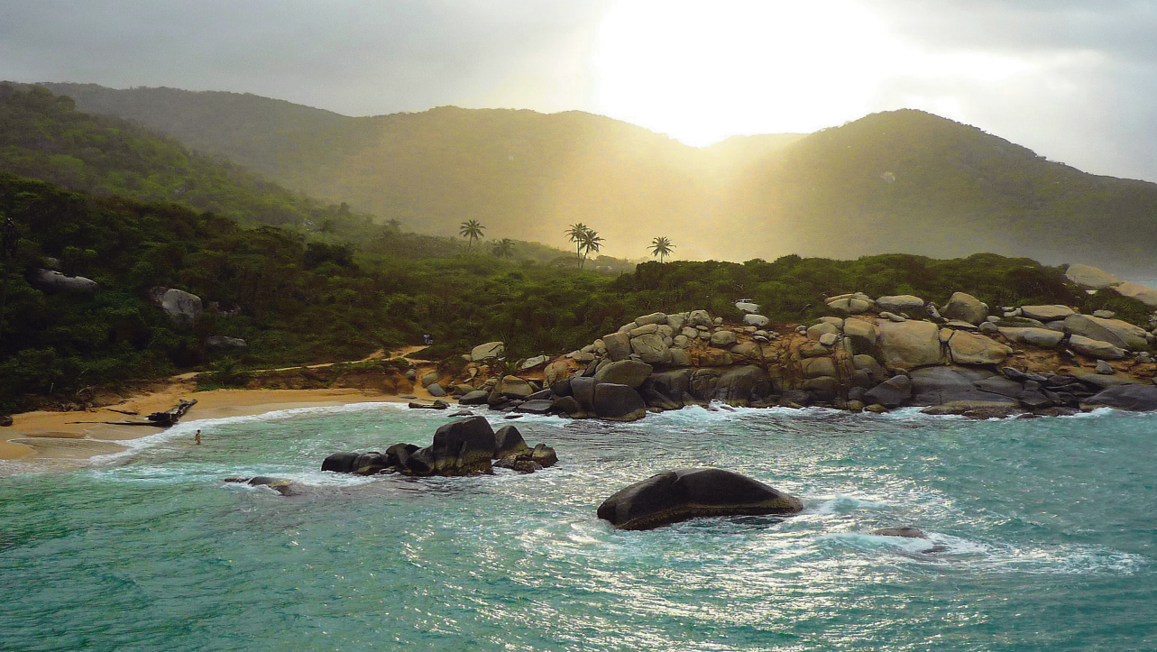
Turismo

Slide 35
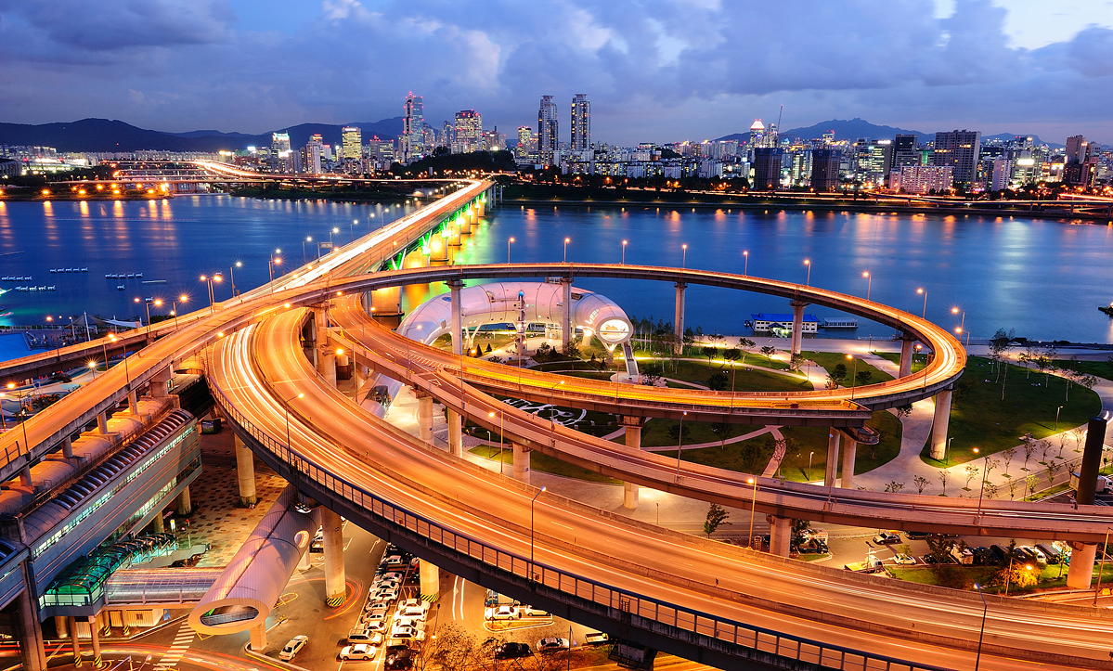
Corea del Sur, un mercado en crecimiento para el turismo
Buscan destinos que les brinden experiencias relacionadas con la cultura y la naturaleza.
  Cultura: actividades participativas que les permita interactuar y aprender de la gente, las costumbres y la gastronomía local. Conocer los platos típicos del lugar que visitan es uno de sus principales intereses; la comida ocupa un espacio importante en su tradición, puesto que en Surcorea se considera que es la mejor medicina.
  Naturaleza: es considerada una alternativa para el descanso y la relajación.
  Otras motivaciones de viaje identificadas son las compras, el golf, las convenciones, los lugares con sol y playa y la diversión nocturna.
ProColombia promociona la oferta turística colombiana en Corea del Sur. Planes de agroturismo y gastronomía, especialmente en destinos patrimoniales y ciudades capitales.

Slide 36
Cinco datos sobre el perfil del turista surcoreano
Temporada de viaje
Viajeros surcoreanos tienen entre 31 y 50 años
Alojamiento
Les gusta el entretenimiento
Siempre están conectados
Su tiempo disponible para viajar suele ser a final de año, en el año nuevo lunar y a mediados del otoño (agosto)
Viajan generalmente por motivos de ocio, en periodos vacacionales.
En destinos asiáticos y norteamericanos, suelen hospedarse en categoría media-alta; en Europa, medio-bajo.
Se ha denominado a Corea del Sur como destino hipertecnológico, usuarios activos de redes sociales y dispositivos móviles.
El surcoreano se deja influenciar fácilmente por artistas y programas de televisión.

Slide 37
Perfil viajero surcoreano
Corea del Sur | Puesto emisor en el mundo: 13 puesto en emisión de viajeros al mundo. Proyección crecimiento (2016-2017): 4,9% Gasto promedio por viaje (2015): $1.473 USD Estadía promedio: 5,6 días. Principales destinos: China (21%), Japón (17%), Estados Unidos (8%), Filipinas (6%) y Tailandia (6 %) En Latam se destaca Mexico (100 mil) y Peru (25 mil), 2015 Motivo de viaje: Negocios (22,7%), Vacaciones (77,3%) Edad promedio de viajeros al exterior: entre los 31 y 51 años. Vacaciones por año: 15 días de vacación por año, y por cada año laboral se añade 1 día mas. Actividades preferidas en el viaje: compras y gastronomía. Épocas de viaje: Enero, Julio y Agosto | Fuentes: Euromonitor, Timetric.

Slide 38
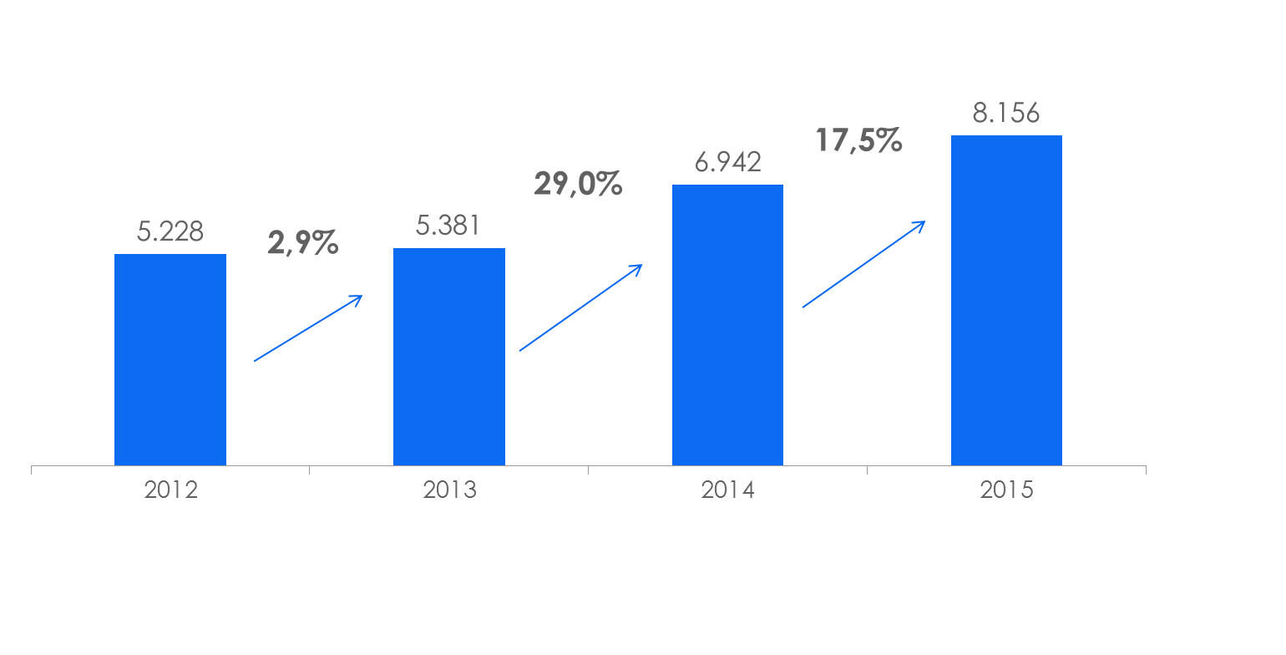
Las llegadas de viajeros residentes en Corea del Sur a Colombia han presentado un comportamiento positivo en los últimos 3 años.
Llegadas a Colombia de viajeros residentes en Corea del Sur, 2012 - 2015
Fuente: Migración Colombia, elaboración ProColombia.

Slide 39
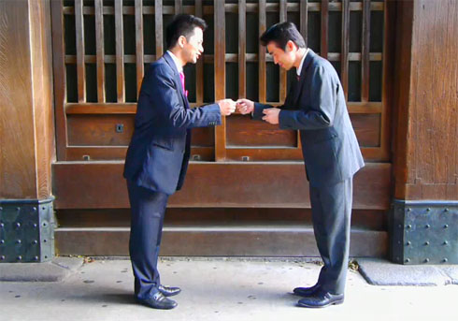
Consejos para negociar con empresarios coreanos
El intercambio de tarjetas de visita en Corea es un medio indispensable para comenzar las presentaciones. Es importante ensalzar su título, de forma que le conceda autoridad, para establecer su rango y estatus.
La puntualidad. Llegar a la hora es una muestra de respeto.
Las personas de mayor nivel en la jerarquía suelen tener más poder que sus subordinados. El proceso de toma de decisiones en Corea seguirá un procedimiento formal que requerirá la aprobación por parte de un senior.
Las relaciones de negocios son ante todo relaciones personales que se mantienen mediante tarjetas de felicitación, regalos y comidas compartidas.
Las empresa coreanas buscan una relacion a largo plazo.

Slide 40
Conclusiones y Beneficios del TLC
Atraer nueva inversión para las regiones que genere empleo y aporte al desarrollo de sectores estratégicos para aumentar las exportaciones nacionales. Multinacionales coreanas que se instalen en Colombia podrán importar insumos desde su casa matriz con beneficios comerciales y utilizar a Colombia como una plataforma de expansión hacia América Latina y el Caribe.
Es la oportunidad de posicionar el nombre de Colombia y sus atractivos para despertar el interés del turista coreano que busca aprender de la cultura y disfrutar de la naturaleza.
Abrir un mercado de 50 millones de personas con un alto poder adquisitivo en el cual los productos nacionales entraran con tarifas preferenciales.
Incorporarse a las cadenas de valor de Asia teniendo a las empresas coreanas como aliados estratégicos.

Slide 41

